Slide 1
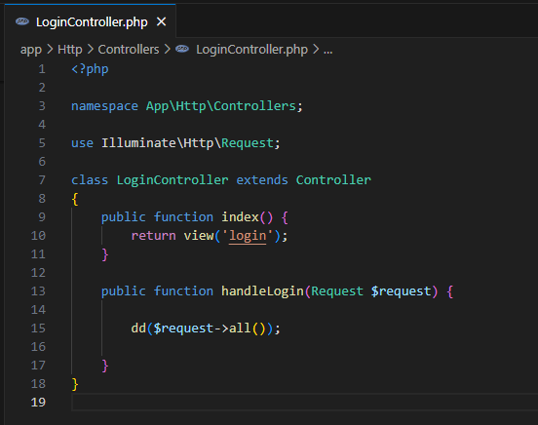
dd($request); - nə edir?
dd() Laravel-də "dump and die" deməkdir, yəni məlumatı ekrana çıxarır və orada script dayandırılır.
$request isə Illuminate\Http\Request obyektidir və istifadəçidən serverə göndərilən bütün məlumatları, başlıqları (headers), cookies, inputlar, sorğu növü (GET/POST) və daha artığını özündə saxlayır.

Slide 2
Laravel formdan gələn məlumatı sadə $_POST kimi yox, daha abstrakt bir obyekt kimi qəbul edir – Request obyekti. Bu obyekt Symfony framework-ün bir hissəsinə əsaslanır və içində aşağıdakı strukturlar mövcuddur:
BÖLMƏ | TƏSVİR
attributes | Routing və ya middleware vasitəsilə əlavə olunmuş atributlar
request | POST məlumatları (form input-ları)
query | GET sorğusunun parametrləri
server | Server məlumatları (SERVER_NAME, HTTP_HOST və s.)
files | Yüklənmiş fayllar
cookies | Cookie-lər
headers | HTTP başlıqları (User-Agent, Accept və s.)
session | İstifadəçinin sessiya obyektinə çıxış
method | Sorğunun növü (POST, GET və s.)
pathInfo, requestUri | İstək olunan ünvan haqqında məlumat

Slide 3
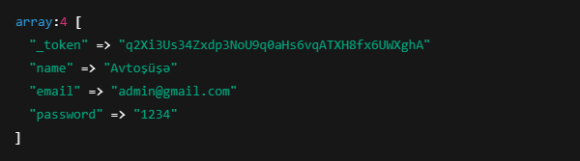
dd($request->all()); – nə edir?
Request::all() metodu formdan gələn bütün input məlumatlarını alır.
Bu, sadəcə istifadəçinin daxil etdiyi məlumatları göstərir, məsələn:

Slide 4


Məlumatları Request obyektindən bu kimi yollarla əldə edə bilərik:
və ya

Slide 5
.

